Slide 1





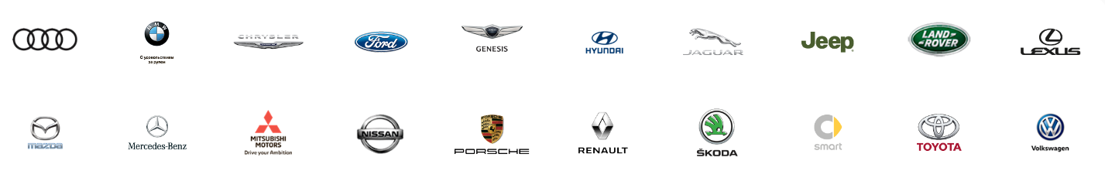
Успешные программы наставничества
РОЛЬФ
25.07.2019, Москва

Slide 2


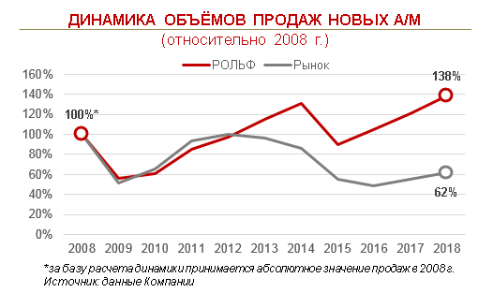
РОЛЬФ
28 лет на рынке
21 бренд в портфеле
62 шоу-рума
2 столицы
8500 сотрудников
В 2013 году РОЛЬФ стал лидером рынка по объему выручки и сохраняет свои позиции по настоящее время
С 2014 года РОЛЬФ является крупнейшим дилерским холдингом России по объемам продаж новых а/м;
Продажи РОЛЬФ растут опережающими отрасль темпами: за 2015-2018 гг. среднегодовые темпы роста продаж (CAGR) по отрасли составили 4%, в то время как продажи Компании росли на 16%.
*доля рынка по выручке (ТОП-100) за 2017 год, %
Источник: Ассоциация Европейского Бизнеса (АЕБ), АвтоБизнесРевю

Slide 3
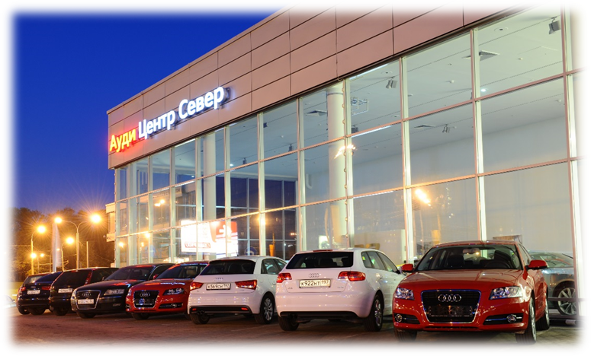

Ауди Центр Север
18 лет на рынке Audi в России
355 сотрудников
Дважды лучший дилер России (2017 и 2018 гг.)
Устойчивое положение на рынке:
2 500 шт. новых автомобилей в 2018 г.
2 000 шт. автомобилей с пробегом в 2018 г.
68 500 н/ч в слесарном цехе в 2018 г.
56 000 н/ч в кузовном цехе в 2018 г.

Slide 4
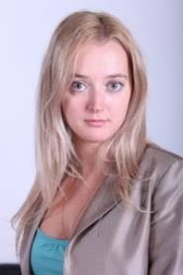
Немного обо мне
С 2007 г. работаю в автомобильном бизнесе в HR
C 2012 г. работаю в компании РОЛЬФ.
В течение 2,5 лет отвечала за подбор и адаптацию новых сотрудников в ГК РОЛЬФ
Последние 4 года в зоне ответственности все HR- функции дилерского центра АЦ Север.
Генеральный директор
HRD
Директор ДЦ
Руководители подразделений ДЦ
HRP
Финансовый аналитик

Slide 5
Основные проблемы бизнеса
Нет людей:
Нет «подходящих» кандидатов на рынке (опытных, эффективных, с репутацией)
Сложные бренды, куда не хотят идти опытные кандидаты
Динамичный рост компании – постоянная потребность в персонале
Непопулярность технических профессий (механики стареют)
Приживаемость кандидатов:
Прохождение испытательного срока
Выход на стабильный результат
Решения:
Привлечение кандидатов с меньшим опытом, из других брендов
Привлечение кандидатов не из автомобильного бизнеса
Работа с колледжами (прохождение практики помощниками механиков)
Программы адаптации и обучение
Notes:
При сложностях подбора на масс-бренд (кейс с ММС) – набор продавцов из ритейла (бытовая техника, одежда/обувь, банки)
В премиальные бренды из масс брендов
Помощники автомехаников – привлечение на производственную практику из колледжей
ПК из Независимости

Slide 6

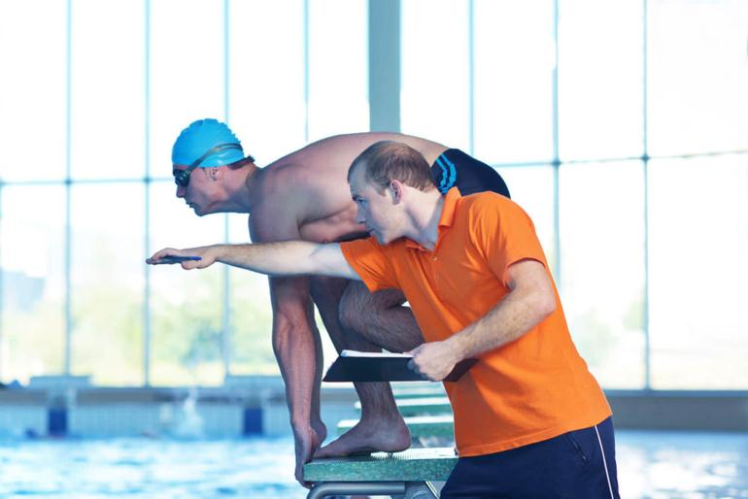
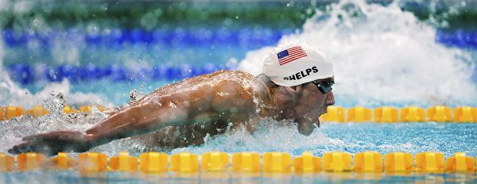
Можно ли без наставничества?
НЕТ!

Slide 7
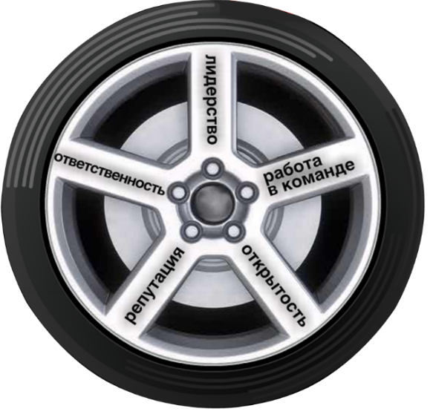


Цели наставничества
1. Интеграция в корпоративную культуру
2. Обучение профессии
3. Развитие самого наставника

Slide 8
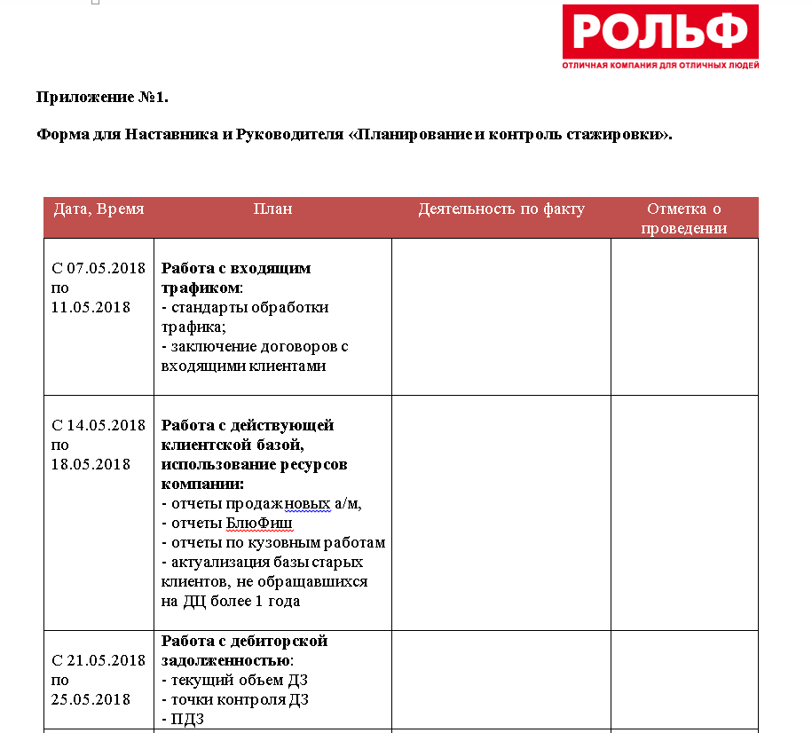
Составляющие программы наставничества
Наставник
План стажировки
Стажер
Обучение стажеров:
Наставник
Академии РОЛЬФ
УЦ Импортера
Обучение наставников:
Руководитель
Тренинги

Slide 9
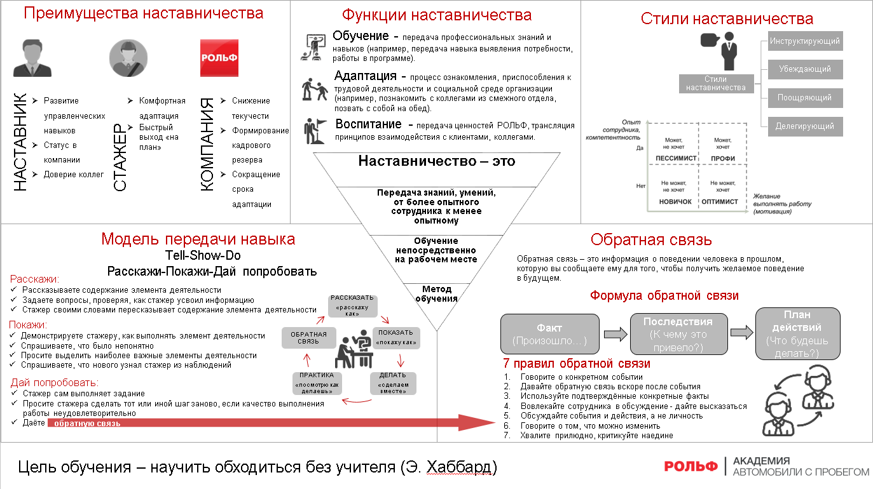
Тренинг для наставников

Slide 10
KPI’s программ наставничества
Эффективность наставника сохраняется
  1-й месяц – такая же
  2-й месяц – чуть выше
  3-й месяц – 100-120% показателей от средних по отделу
Стажер через 3 месяца выходит на стажерский план
Результат стажера через 6 месяца = средний результат по отделу
Показатели текучести по стажу работы «до 3 мес.» и «3-6 мес.»
Планы для ПК и стажеров
(розница)
Эффективность выпускников Академии авто с пробегом (ПК)

Slide 11

Мотивация наставников: платить или нет?
НЕТ!
Наставничество = Вовлеченность
Дивиденды наставника:
Помощь стажера (экономия времени на рутину)
Дополнительные автомобили/нормо-часы

Slide 12
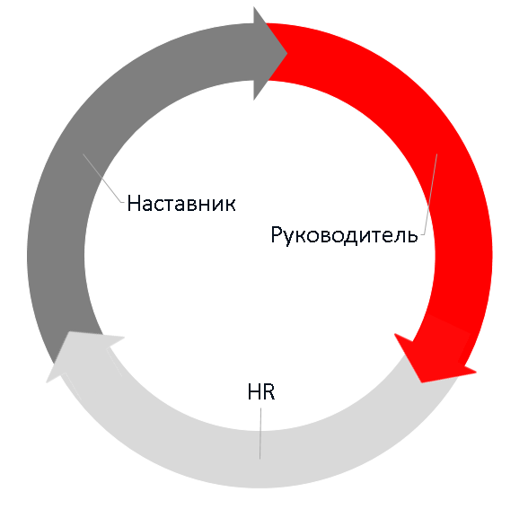

Секрет долголетия программ наставничества

Slide 13


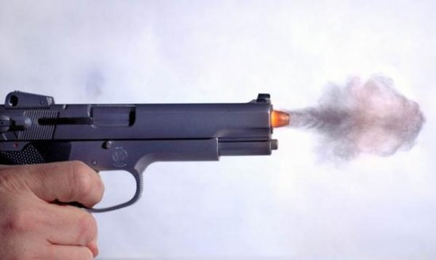
В чем секрет успеха работающих программ?
Интерес руководителя
Поддержание интереса у наставников
Фокус внимания HR (текучесть и эффективность персонала)

Slide 14
Наши показатели
Внутренние назначения на руководящие должности
Результат работы с практикантами - автомеханиками
Текучесть по стратегическим должностям

Slide 15
Благодарю за внимание!
Шибаева Анна
Руководитель отдела по управлению персоналом
ООО «РОЛЬФ» Филиал «АЦ Север»
Ауди Центр Север
125445 Москва, Россия
Ленинградское шоссе, 63б
Тел.: +7 (495) 785-27-27 вн. 34105
Моб.: +7 (926) 569-70-78
AMShibaeva@rolf.ru

